Slide 1
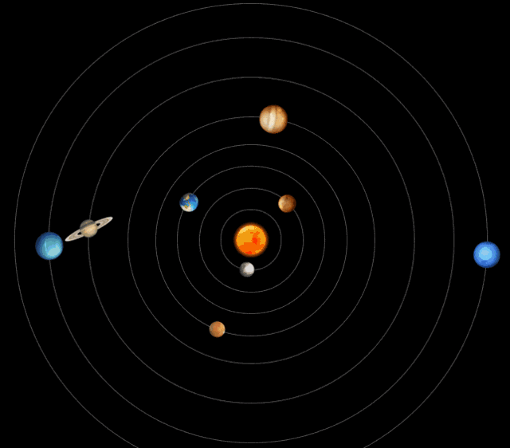
万有引力定律的成就
第七章 万有引力与宇宙航行
揭阳第一中学 陈克

Slide 2
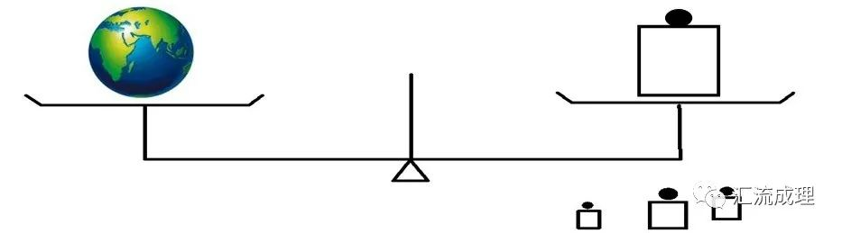
称量地球的质量

Slide 3
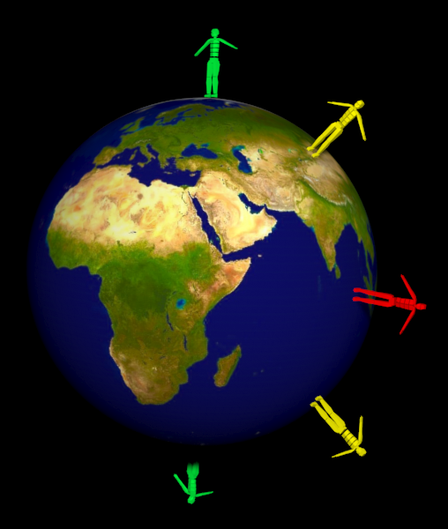
称量地球的质量
思路：若不考虑地球的自转影响：地球上的物体的重力等于地球对物体的引力。
Mm
R²
mg = G ——
gR²
G
M = ——
10×(6400×10³)²
6.67×10⁻¹¹
= ————————kg
= 6.14×10²²kg

Slide 4
地球的平均密度
4
3
建模：将地球看做均匀球体，则体积为V= — πR³
Mm
R²
mg = G ——
R
gR²
G
M = ——
M
V
3g
4πRG
ρ = —— = ———

Slide 5
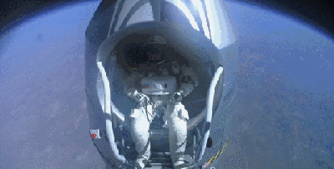

探索万有引力与重力的关系
材料1：我们通常把距离海平面几千米、上万米的高度都视为地面附近，因为这个高度远小于地球的半径 6 400 000 m。这些位置的重力加速度都约为9.8 m/s²。

Slide 6
探索万有引力与重力的关系
材料2：用弹簧秤称量一个相对于地球静止的小物体的重量，随称量位置的变化可能会有不同的结果。
一些地点的重力加速度 g/(m·s⁻²) 标准值：g = 9.806 65 m/s²
地点 | 纬度 | 重力加速度
赤 道 | 0° | 9.780
广 州 | 23°06 | 9.788
武 汉 | 30°33′ | 9.794
上 海 | 31°12′ | 9.794
东 京 | 35°43′ | 9.798
北 京 | 39°56 | 9.801
纽 约 | 40°40 | 9.803
莫斯科 | 55°45 | 9.816
北 极 | 90° | 9.832

Slide 7
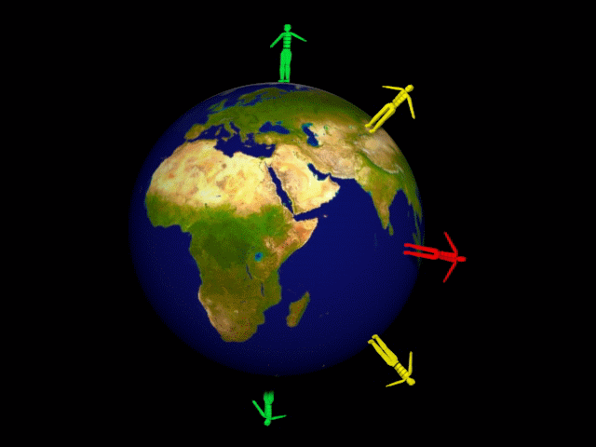
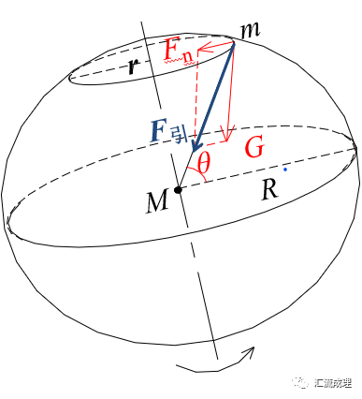
探索万有引力与重力的关系
原因：地球的自转会使地球上不同纬度的重力加速度有微小的差异。

Slide 8
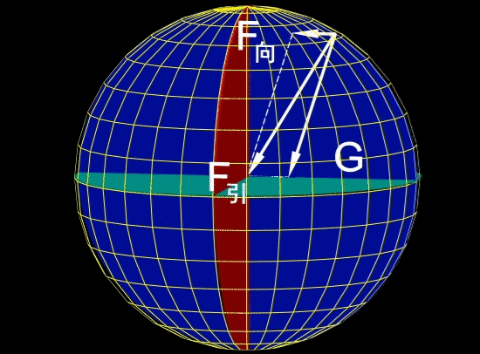
探索万有引力与重力的关系
原因：地球的自转会使地球上不同纬度的重力加速度有微小的差异。

Slide 9
万有引力与重力的关系
已知地球的质量为M，自转周期为T,引力常量为G。将地球看作是半径为R，质量均匀分布的球体，不考虑空气的影响．设在地球北极地面称量时，弹簧秤的读数是F₀。
（1）若在北极上空h处称量，弾簧秤的读数为F₁，求比值F₁/F₀的表达式；并就h=1.0%R的情形算出具体数值（计算结果保留两位有效数字）。

Slide 10
万有引力与重力的关系
已知地球的质量为M，自转周期为T,引力常量为G。将地球看作是半径为R，质量均匀分布的球体，不考虑空气的影响．设在地球北极地面称量时，弹簧秤的读数是F₀。
（2）若在赤道地面处称量，弾簧秤的读数为F₂，求比值F₂/F₀的表达式。

Slide 11
万有引力与重力的关系
材料3：通过上面的分析和之前所学我们不难发现，地球自转的角速度越大，赤道上的物体“重力”就会越小。假想：
1.地球的自转周期减小为多少时，那么赤道上的“重力”就会减为零？
2.如果转速再增大呢？

Slide 12
探索称量太阳的质量
地球绕太阳做圆周运动时：太阳对地球的万有引力提供了向心力。
F_{引} = F_{n}
m
Mm
r²
2π
T
G —— = m(——)²r
R
M
4π²r³
GT²
M
V
3πr³
GT²R³
M = ———
ρ = —— = ———
r

Slide 13
gR²
G
小结
M = ——
1.黄金代换式：GM = gR²
2.只能求出中心天体质量。
Mm
R²
mg = G ——
R
r
F_{引} = F_{n}
4π²r³
GT²
M = ———

Slide 14
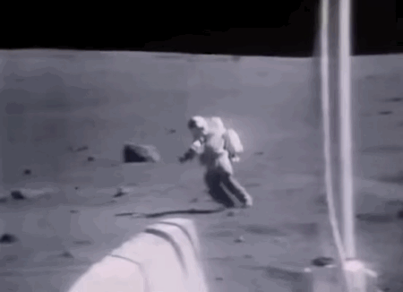
星球表面重力加速度
探究：已知月球半径为地球的1/4，质量相当于地球质量的1/81。根据公式，月球表面重力加速度大约相当于地球表面重力加速度的多少倍？
M
R²
1
6
g = G ——
—
宇航员在月球表面行走

Slide 15
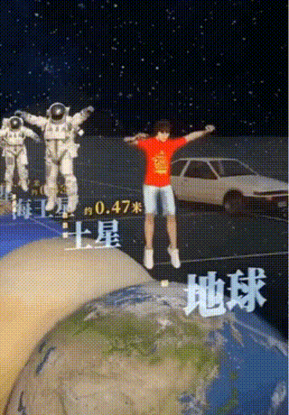
星球表面重力加速度
M
R²
g = G ——
不同星球表面

Slide 16
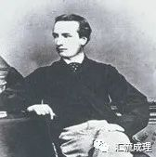
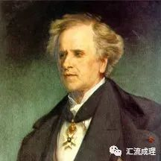
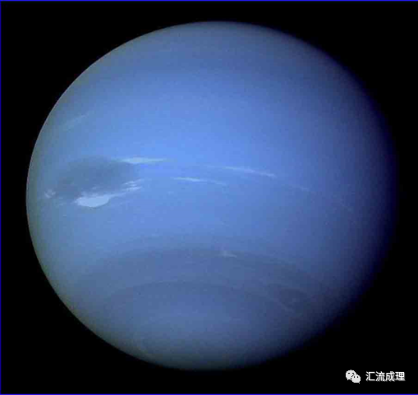
未知天体的发现
海王星的轨道由英国的剑桥大学的学生亚当斯和法国年轻的天文爱好者勒维耶各自独立计算出来。1846年9月23日晚，由德国的伽勒在勒维耶预言的位置附近发现了这颗行星,人们称其为“笔尖下发现的行星”。
亚当斯 勒维耶 海王星

Slide 17
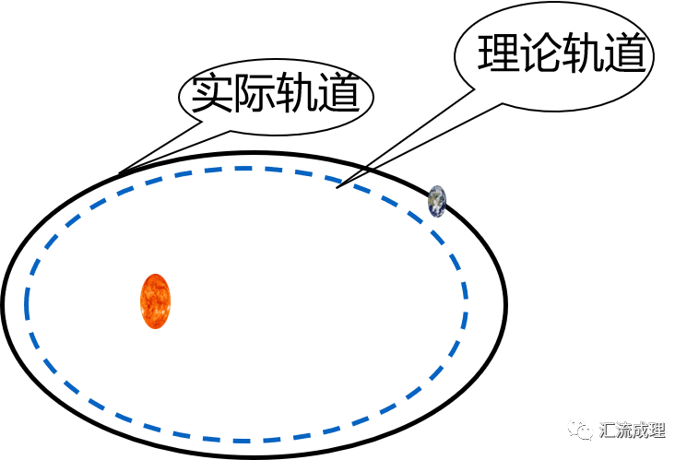
未知天体的发现
1930年3月14日，汤博发现了这颗行星——冥王星。

Slide 18
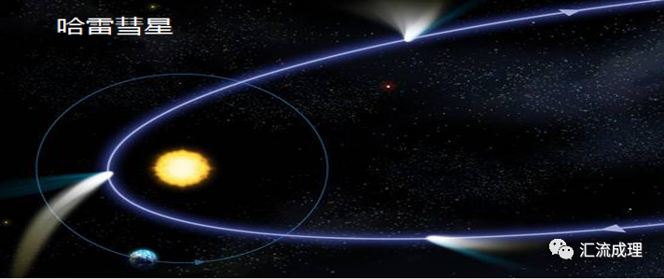
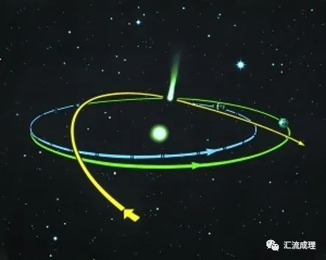
预言哈雷彗星回归
1531年
1607年
1682年
1758年底或者1759年初
1986年
2061年
历史记录
预言
验证
下一次？

Slide 19
预习思考
1.卫星运行在不同轨道的快慢如何比较？
2.近地卫星和地球同步卫星哪一个更快？
3.火箭发射需要至少达到的速度？
4.什么是三大宇宙速度？

Slide 20
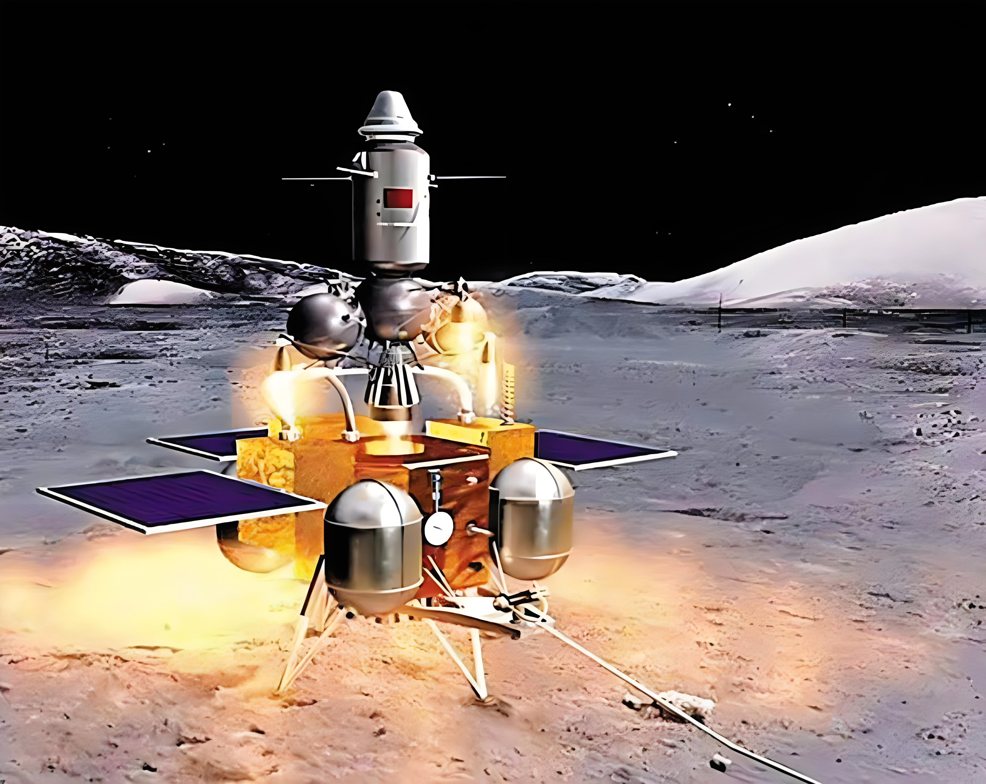
下课，加油!
“没有任何东西像牛顿引力理论对行星轨道的计算那样，如此有力地树起人们对年轻的物理学的尊敬。从此以后，这门自然科学成了巨大的精神王国…… ”
———冯·劳厄 诺贝尔物理学奖获得者，物理学家

